Slide 1





RETO TIPO 3
Contexto
Este reto esta diseñado para evidenciar las habilidades necesarias para planear y ejecutar un proyecto que requiere pruebas Performance.
Reglas
Este reto esta diseñado para realizar la actividad de manera individual por lo cual cualquier ayuda externa dará anulación del mismo. Sin embargo, se autoriza el uso de google si se considera pertinente.
Tiempo del reto
Este reto esta diseñado para realizarse en 2 horas y comprende una evaluación de habilidad comprendiendo que esta es exigente en función del tiempo por lo cual se sugiere: Estar en un ambiente tranquilo Iniciar una vez se tenga absoluta claridad de los aspectos a desarrollar y las herramientas que se requieren
TIPS
Se considerarán los siguientes aspectos en el orden a continuación: Completitud. Aplicabilidad/Funcionalidad. Estándares.
Alcance
El proceso comprende la realización de: Plan de pruebas y todos los anexos que este comprende. (Riesgos, Calculo concurrencia, etc.) Diseño en Jmeter de acuerdo al caso de uso y pensado para una ejecución desatendida por medio de pipeline comprende (Variabilizaciones, Extractores, Parseos, etc.)

Slide 2
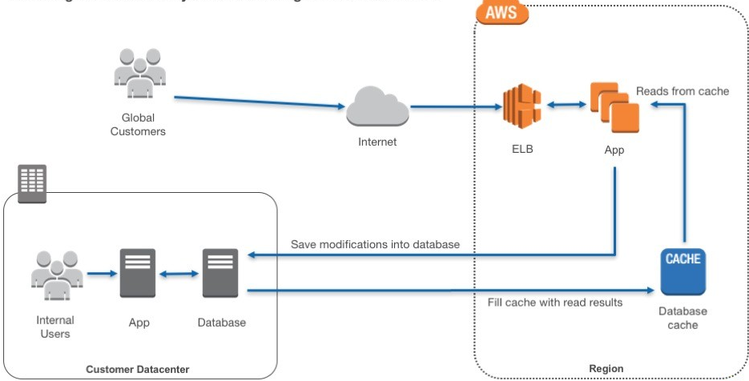
RETO TIPO 3
En el proyecto PMOEval01 ShopMyPymes inicio hoy la construcción del nuevo Portal Pymes se tiene como objetivo dar cobertura a nivel Latinoamérica a todas las pequeñas y medianas empresas.
La aplicación cuenta con una solución web responsive y una app para IOS y Android.
URL: https://demoblaze.com/index.html
 |  | <<---------- dia ---------->> |  |  |  |  | <<---------- Año ---------->>
 |  | 7 | 14 | 21 | 28 | 35 | 1 | 2 | 3 | 4 | 5
Poblacion | Pequeñas empresas | 1.843 | 2.310 | 4.655 | 7.028 | 7.605 | 2.017.538 | 2.529.450 | 5.097.225 | 7.695.113 | 8.327.475
 | Medianas empresas | 1.280 | 3.270 | 4.573 | 5.518 | 5.960 | 1.401.600 | 3.580.650 | 5.006.888 | 6.041.663 | 6.526.200
 | Total | 3.123 | 5.580 | 9.228 | 12.545 | 13.565 | 3.419.138 | 6.110.100 | 10.104.113 | 13.736.775 | 14.853.675
Transaccionalidad | Tx_001_Sign_UP | 3.123 | 2.458 | 6.770 | 5.775 | 7.790 | 3.419.138 | 2.690.963 | 7.413.150 | 6.323.625 | 8.530.050
 | Tx_002_Log_In | 4.930 | 7.388 | 10.058 | 12.663 | 15.680 | 5.396.983 | 8.089.313 | 11.011.595 | 13.865.438 | 17.168.233
 | Tx_003_Add_to_Cart | 2.195 | 4.663 | 6.353 | 7.430 | 8.798 | 2.403.525 | 5.105.438 | 6.955.988 | 8.135.850 | 9.633.263
 | Tx_004_Cart | 1.543 | 2.013 | 4.003 | 5.170 | 5.875 | 1.689.038 | 2.203.688 | 4.382.738 | 5.661.150 | 6.433.125
 | Tx_005_Contact | 4.733 | 4.905 | 5.813 | 6.758 | 8.265 | 5.182.088 | 5.370.975 | 6.364.688 | 7.399.463 | 9.050.175
 | Tx_006_Place_Order | 1.388 | 3.195 | 3.945 | 5.968 | 8.420 | 1.519.313 | 3.498.525 | 4.319.775 | 6.534.413 | 9.219.900
 | Total | 17.910 | 24.620 | 36.940 | 43.763 | 54.828 | 19.610.083 | 26.958.900 | 40.447.933 | 47.919.938 | 60.034.745
Tiempo Respuesta |  | Tiempo en Segundos |  |  |  |  | Máximo | Mínimo | Promedio | Desv.Est. | P40
 | Tx_001_Sign_UP | 8,00 | 5,00 | 2,00 | 5,00 | 2,00 | 8,00 | 2,00 | 4,40 | 2,51 | 7,88
 | Tx_002_Log_In | 6,00 | 5,00 | 6,00 | 6,00 | 6,00 | 6,00 | 5,00 | 5,80 | 0,45 | 6,00
 | Tx_003_Add_to_Cart | 8,00 | 8,00 | 2,00 | 2,00 | 3,00 | 8,00 | 2,00 | 4,60 | 3,13 | 8,00
 | Tx_004_Cart | 2,00 | 2,00 | 5,00 | 8,00 | 2,00 | 8,00 | 2,00 | 3,80 | 2,68 | 7,88
 | Tx_005_Contact | 2,00 | 6,00 | 8,00 | 8,00 | 2,00 | 8,00 | 2,00 | 5,20 | 3,03 | 8,00
 | Tx_006_Place_Order | 8,00 | 5,00 | 6,00 | 5,00 | 6,00 | 8,00 | 5,00 | 6,00 | 1,22 | 7,92

Slide 3
RETO TIPO 3
Elaboración del plan de pruebas:
Plantee los riesgos. (Se sugiere máximo 3 - Los mas importantes)
Plantee los tipos de prueba y escenarios de prueba con sus volumetrías correspondientes.
Plantee el alcance transaccional.
Anexe al plan de pruebas todos los documentos que requirió para elaborar el plan incluyendo documento de riesgos, calculo de concurrencia, etc.
Elaboración del Script de pruebas:
Debe ser congruente con el alcance y concurrencia planteadas en el plan.
El diseño es solo web en la pagina descrita en el ejercicio.
El script debe escribir en un log información de un producto, este debe obtenerse usando extractores de respuesta y debe contener:
Precio del producto con el signo de pesos.
URL de la imagen del mismo.
Debe evaluar automáticamente los tiempos de respuesta y las respuestas.
Debe estar diseñado en Jmeter 4.0 o Jmeter 5.0 y la versión como el uso de cualquier plugin debe estar especificado en el plan de pruebas.

Slide 4
Plan de Pruebas de Performance
<PMOXXXX – Nombre del PMO>
Sección de Pruebas Especializadas
Dirección de Ingeniería
Por: <Analista>

Slide 5


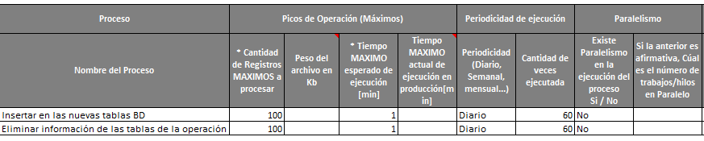
Resumen Proyecto
Contexto
Disponer de un contexto del proyecto o la necesidad
Requisitos no funcionales
Anexar los RNF en cualquier formato (Imagen, texto , etc)
Se sugiere máximo 3 riesgos
Análisis del riesgo técnico de la solución
Adjuntar el Excel con los riesgos

Slide 6



Objetivos generales de las pruebas técnicas a realizar
Performance:
Disponibilidad:
Evaluar los tiempos de respuesta y de procesamiento en componentes criticos al igual que los recursos utilizados, con el fin de mitigar riesgos en producción relacionados con el performance de la solución.
Se cuentan con diferentes tipos de pruebas que permiten esto:
Línea base (Baseline)
Carga (Load)
Estrés (Stress)
Tolerancia a fallas (Fail Over): Medir impactos en el rendimiento de la solución frente a los cambios de disponibilidad de la infraestructura considerando una carga constante y esperada de transacciones.
Estabilidad (Stability/Soak): Determinar el efecto que tiene el tiempo de ejecución en el rendimiento del sistema, mediante una ejecución continua y prolongada con una carga esperada. Permite evidenciar el comportamiento de la solución en una operación normal que tendrá en producción.
Notes:
Test Items (Functions)
These are things you intend to test within the scope of this test plan. Essentially, something you will test, a list of what is to be tested.
This information includes version numbers, configuration requirements where needed, (especially if multiple versions of the product are supported). It may also include key delivery schedule issues for critical elements.
Remember, what you are testing is what you intend to deliver to the Client.
This section can be oriented to the level of the test plan. For higher levels it may be by application or functional area, for lower levels it may be by program, unit, module or build.

Slide 7
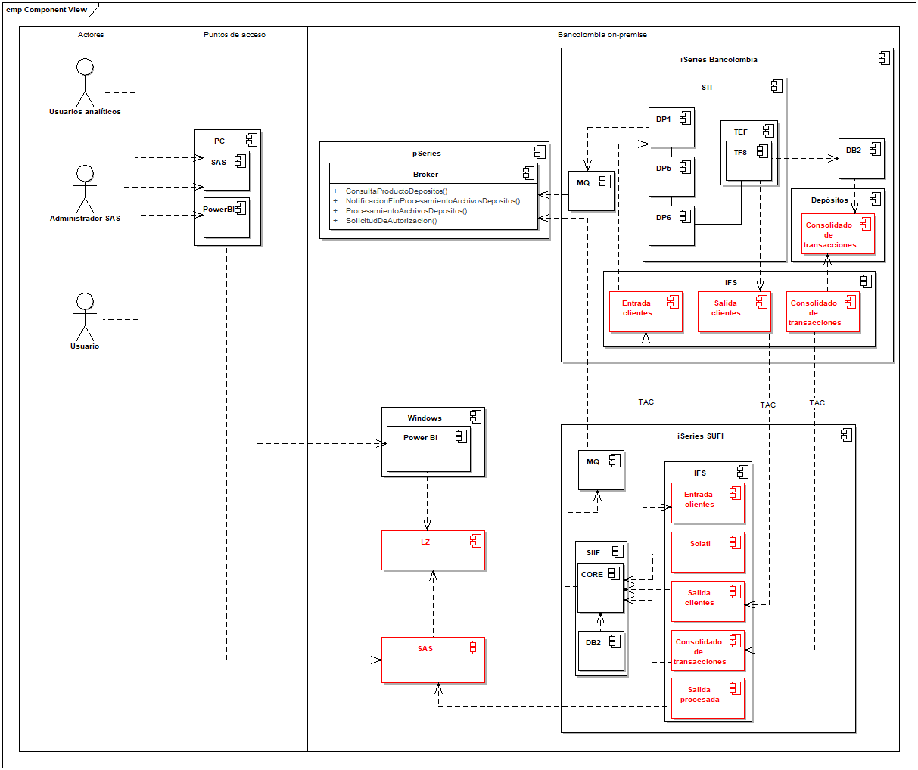





Arquitectura/Diagrama de componentes de la Solución
Escenario y punto de inyección
xxx
Op xxx
Carga de Archivo o Trama
Seguridad
Performance
Disponibilidad
Release 2
Release 1
Monitoreos
1. Tiempos Procesamiento Operación
2. Recursos APM

Slide 8

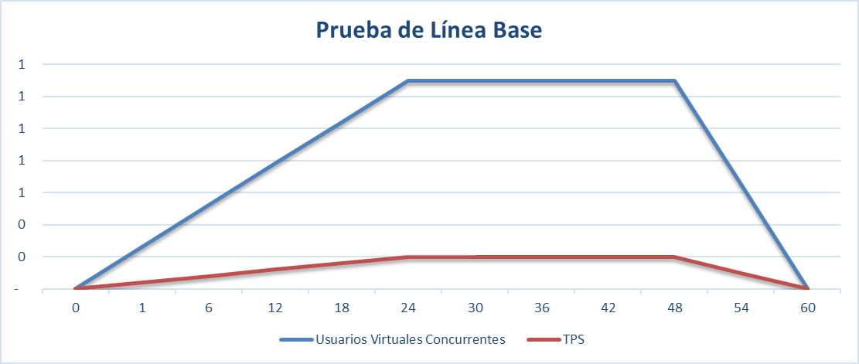
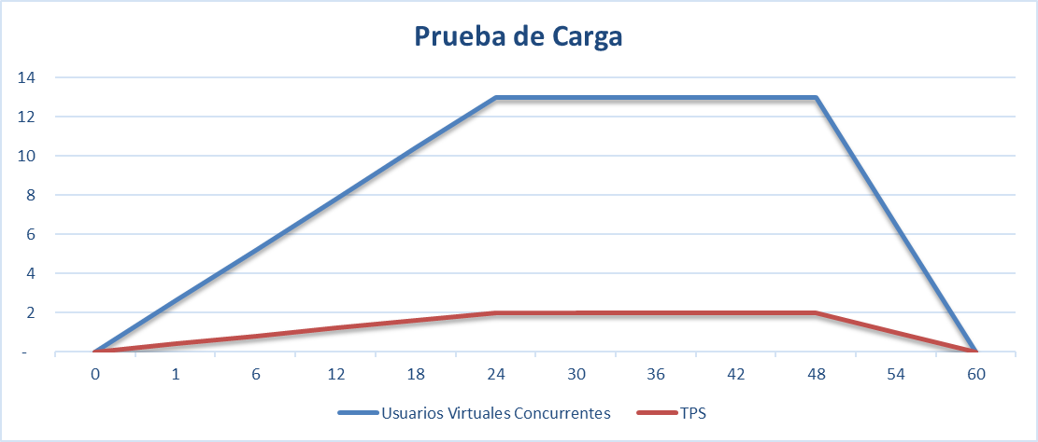
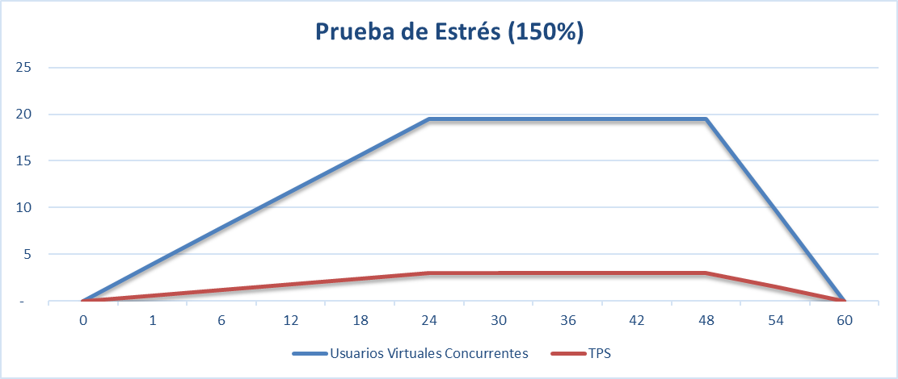
Estrategia de pruebas de Performance
Prueba | Funcionalidad/ Transacción | TPS | UVC | Duración | Política de Carga | Descripción
Línea Base | Transacción X Transacción Y Transacción Z Transacción W | 372 | 294 | 1:00:00 |  | Se lanzarán transacciones de Consulta de Saldos, directamente al servidor WAS con una concurrencia de 3 usuarios virtuales. Se lanzará la prueba durante un lapso de 5 minutos utilizando 1 inyector de carga, con lo cual se espera obtener una cantidad total mínima de 390 transacciones.
Carga | Transacción X Transacción Y Transacción Z Transacción W | 355 | 22 | 1:00:00 |  | Transacción X → 10 TPS Transacción Y → 30 TPS Transacción Z → 2 TPS Transacción W → 100 TPS
Estrés | Transacción X Transacción Y Transacción Z Transacción W | 317 | 147 | 1:00:00 |  | Se lanzarán transacciones de Consulta de Saldos, directamente al servidor WAS con una concurrencia de 3 usuarios virtuales. Se lanzará la prueba durante un lapso de 5 minutos utilizando 1 inyector de carga, con lo cual se espera obtener una cantidad total mínima de 390 transacciones.
Disponibilidad | Transacción X Transacción Y Transacción Z Transacción W | 57 | 178 | 1:00:00 |  | Transacción X → 10 TPS Transacción Y → 30 TPS Transacción Z → 2 TPS Transacción W → 100 TPS
Estabilidad | Transacción X Transacción Y Transacción Z Transacción W | 74 | 65 | 1:00:00 |  | Se lanzarán transacciones de Consulta de Saldos, directamente al servidor WAS con una concurrencia de 3 usuarios virtuales. Se lanzará la prueba durante un lapso de 5 minutos utilizando 1 inyector de carga, con lo cual se espera obtener una cantidad total mínima de 390 transacciones.
Línea Base
Carga
Estrés
Tolerancia a Fallas
Estabilidad
Calculo de Concurrencia:
Adjuntar el Excel con el calculo
** Esta estrategia permite utilizar al máximo las ventanas de ejecución y disponibilidad del ambiente.

Slide 9
Estrategia de pruebas de Performance
Prueba | Funcionalidad/ Transacción | Registros | Archivos/ Lotes | Descripción
Línea Base | Transacción X Transacción Y Transacción Z Transacción W | 294
Carga | Transacción X Transacción Y Transacción Z Transacción W | 22
Estrés | Transacción X Transacción Y Transacción Z Transacción W | 147
Línea Base
Carga
Estrés
** Esta estrategia permite utilizar al máximo las ventanas de ejecución y disponibilidad del ambiente.

Slide 10




Estrategia de pruebas de Performance
Herramientas utilizadas
Preparación de datos
150 Clientes homologados
3 Convenios homologados
Script de inscripción captura la respuesta y guarda la información para realizar las transacciones
JMeter
Se generan 4 script para las transacciones {2,3,4,5,6}
Se tienen 2 script del R1, transacciones {8,9]
Componentes reutilizables para el próximo sprint
Se ejecuta en equipo 16Gb RAM Core i7
Entregados por el Proyecto
Generados por Performance
Manual (Batch)
Se generan 4 script para las transacciones {2,3,4,5,6}
Se tienen 2 script del R1, transacciones {8,9]
Componentes reutilizables para el próximo sprint
Se ejecuta en equipo 16Gb RAM Core i7
Documentación de referencia
Mensajes y Tramas
Modelo de Arquitectura
Criterios de aceptación en TPS
Plan y estrategia del Release 1
Tramas XML de mensajes de inyección en WAS del canal
** Indicar dependencias o datos específicos que se tengan de otros frentes.

Slide 11
Sección de Pruebas Especializadas
Dirección de Ingeniería
Muchas Gracias!

